Slide 1

AI ENGINEERING
HuggingFace

Slide 2
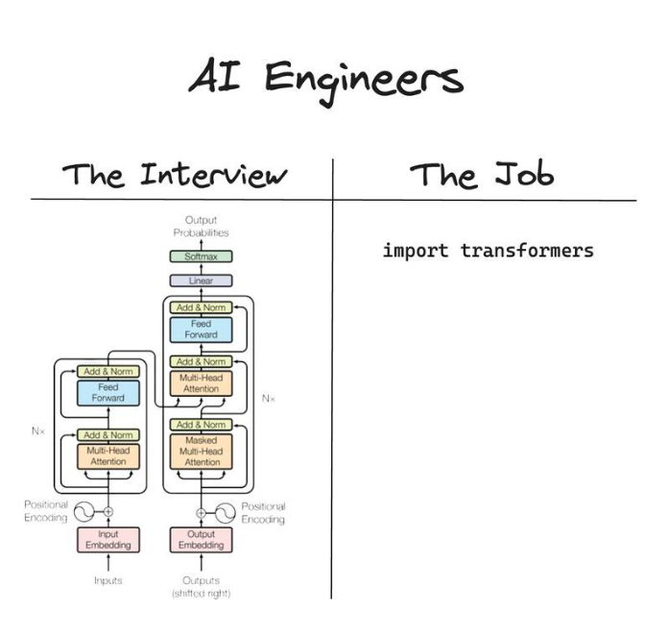
HuggingFace
Creación: año 2016
Fundadores: Clément Delangue, Julien Chaumond, Thomas Wolf.
Actividad principal: IA y NLP
Conocidos por: La biblioteca “Transformer”

Slide 3
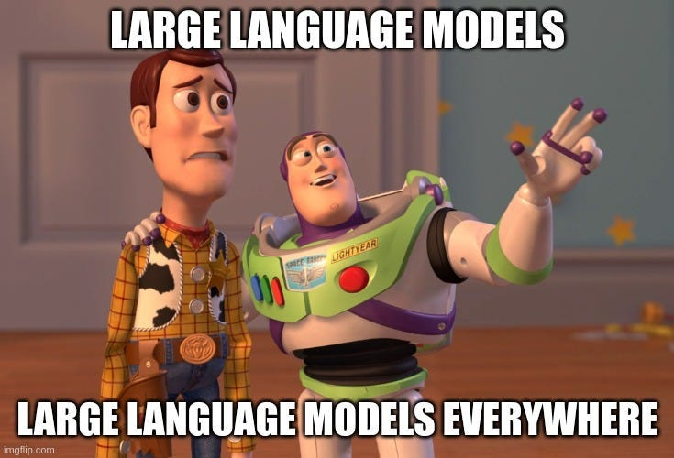
Modelos
Facilitar acceso a modelos de IA.
Modelos de NLP, visión por computadora, audio.
Comunidad OpenSource, empresas, investigadores.
Investigación, desarrollo de productos, aplicaciones educativas.

Slide 4
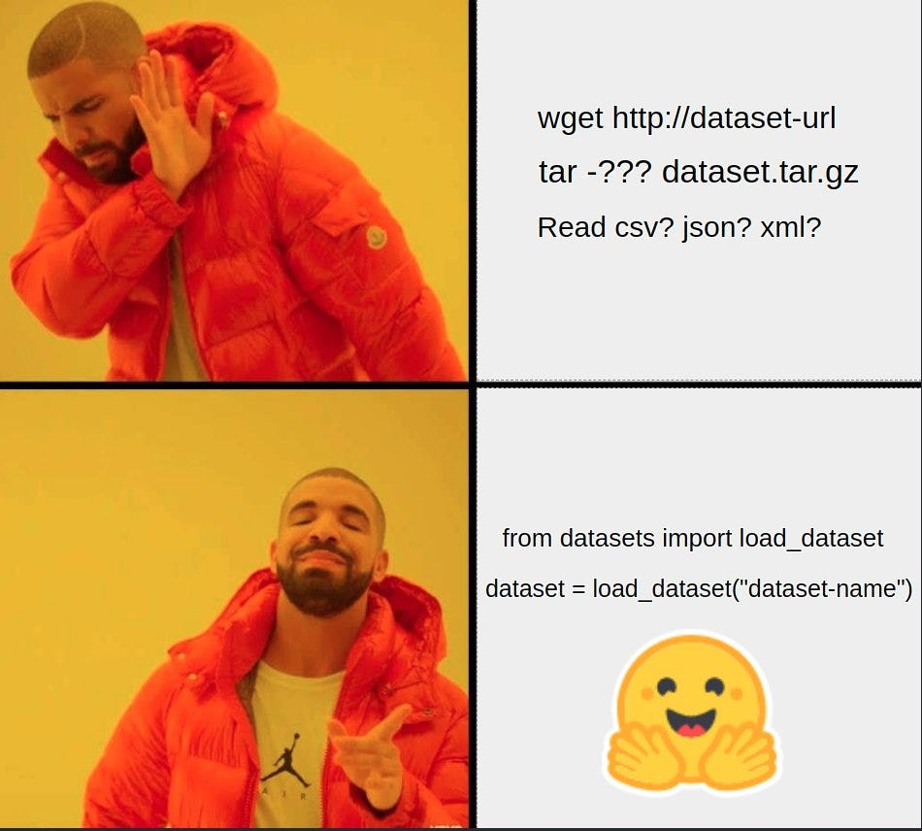
Datasets
Amplia biblioteca de datasets.
Datasets de NLP, visión por computadora, audio.
Abiertos por la comunidad, empresas, investigadores.
Entrenamiento de modelos de IA, investigación, educación.

Slide 5
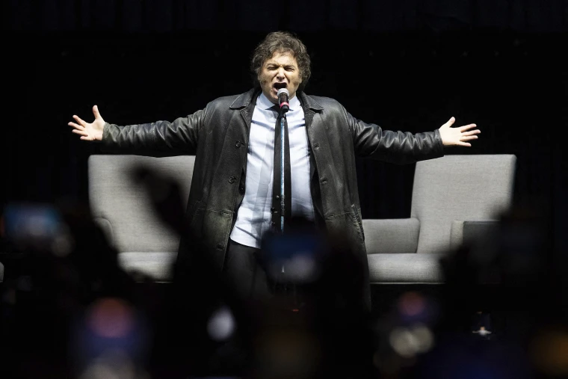
https://huggingface.co/datasets/machinelearnear/multiturn_chat_milei_gpt

Slide 6
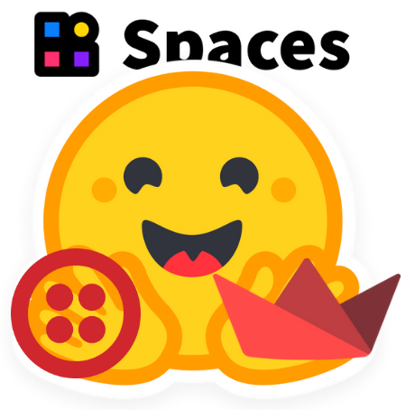
Spaces
Plataforma para demostraciones y aplicaciones de IA.
Ejecución de modelos de IA en tiempo real.
Creados por desarrolladores, investigadores, aficionados a la IA.
Prototipado rápido, demostraciones interactivas, educación en IA.

Slide 7
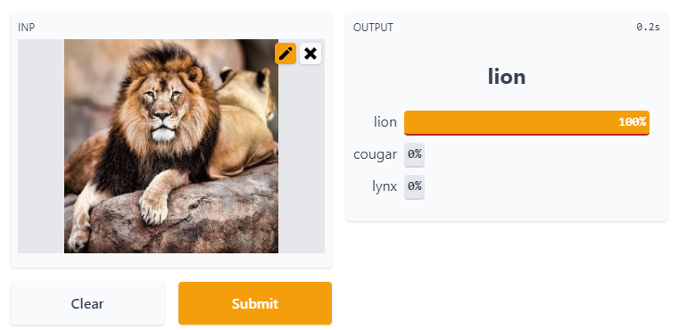
Gradio
https://www.gradio.app/
Interfaces de forma rápida y sencilla.
Facilita a los usuarios probar modelos mediante la introducción de datos y la visualización de las predicciones en tiempo real.
Diseñado para que tanto desarrolladores como no expertos puedan interactuar fácilmente con modelos de inteligencia artificial.

Slide 8

Not Hotdog

Slide 9
Llama

